Slide 1
기 초 통 계 실 습
Statistics Inha University
제 12 장 두 모집단의 비교-2

Slide 2
Contents
짝비교
모비율 차이에 대한 추론
엑셀을 활용한 분석
Statistics Inha University

Slide 3
짝비교 (표본의 크기가 작을 때 )
두 반응값의 차이에 대한 평균과 표준편차
신뢰구간
귀무가설 에 대한 검정통계량

Slide 4


모비율 차이에 대한 추론(표본이 클 경우)
두 모집단으로부터 추출된 독립된 두 표본
표본의 크기가 클 경우 표본 분포
 | 특성 A인 것 | 특성 A 아닌 것 | 표본의 크기
모집단 1 | X | n1-X | n1
모집단 2 | Y | n2-Y | n2

Slide 5
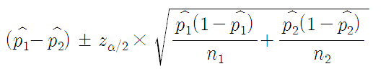
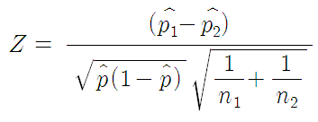

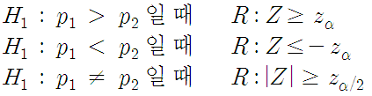
모비율 차이에 대한 추론(표본이 클 경우)
모비율 차에 대한 신뢰구간
에 대한 검정
(단, )

Slide 6
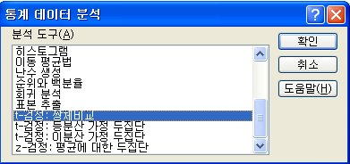
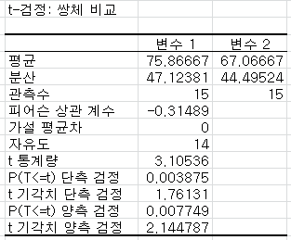
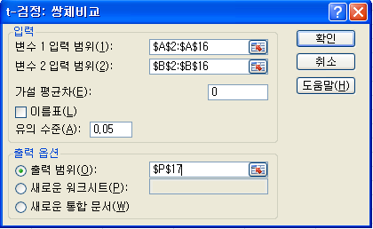
엑셀을 이용한 분석1
예제 ) 짝비교

Slide 7
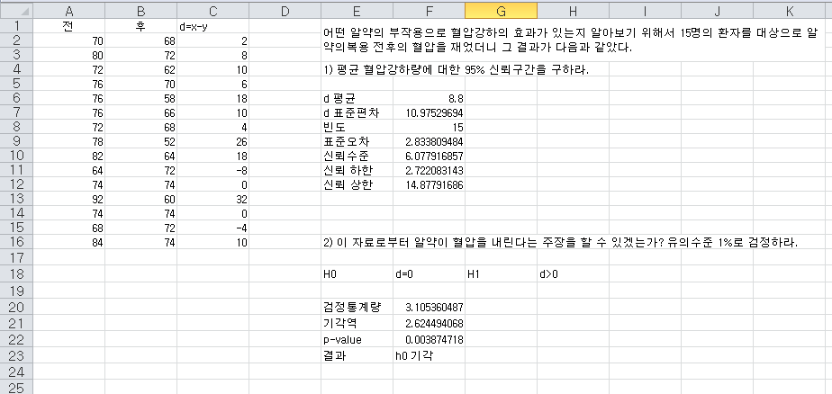
엑셀을 이용한 분석1
예제 ) 짝비교

Slide 8
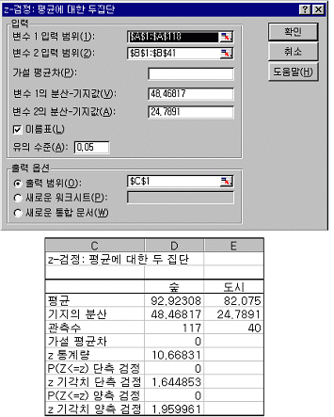
엑셀을 이용한 분석1

Slide 9
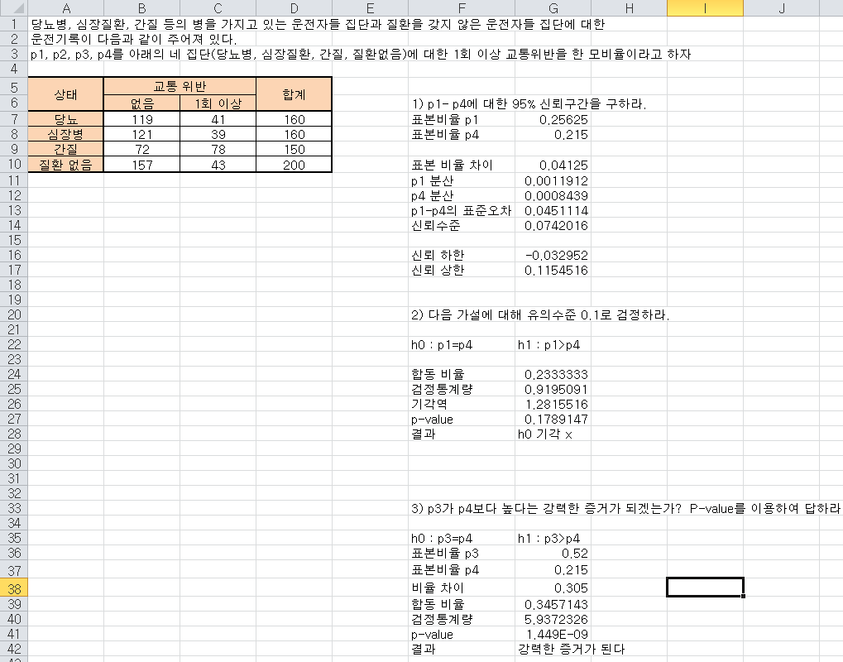
엑셀을 이용한 분석2

Slide 10
실습
연습문제 3.8
연습문제 4.15

Slide 11
Thank You!

